Slide 1
Centraliteit van gebeurtenissen
Mirjam Vermeulen 01-11-2023

Slide 2
Mirjam Vermeulen
PhD student / onderzoeker / docent
KU Leuven (België) / UvA
Autobiografisch geheugen en trauma
m.vermeulen2@uva.nl

Slide 3
Vandaag
1
2
3
4
Introductie
Theorie
Brainstorm
Event centrality in de praktijk

Slide 4
1
Introductie

Slide 8
2
Event Centrality
De theorie

Slide 9
Berntsen and Rubin (2006, 2007) – Centrality of Events
Emotioneel geladen
“Anders” dan andere herinneringen
Goed geïntegreerd
Makkelijk op te halen

Slide 10
Berntsen and Rubin (2006, 2007) – Centrality of Events

Slide 11
Berntsen and Rubin (2006, 2007) – Centrality of Events

Slide 12
Berntsen and Rubin (2006, 2007) – Centrality of Events
Herinnering
trauma
Referentiepunt voor alledaagse gebeurtenissen
Keerpunt in het levensverhaal
Goed geïntegreerd in de identiteit
CES: Centrality of Event Scale; Berntsen & Rubin, 2006
Hoge correlaties met
Intrusies
Vermijding
Rumineren
Post-traumatische gedachten/evaluaties

Slide 13
Berntsen and Rubin (2006, 2007) – Centrality of Events
Herinnering
trauma
Referentiepunt voor alledaagse gebeurtenissen
Keerpunt in het levensverhaal
Goed geïntegreerd in de identiteit
Terugkijkend op [andere gebeurtenis] krijg ik dezelfde negatieve gevoelens
In deze traumatische situatie is het zo gebeurd, dus het zal waarschijnlijk weer zo gebeuren
De sensaties die ik in het heden ervaar, maken direct de link met de traumatische situatie

Slide 14
Berntsen and Rubin (2006, 2007) – Centrality of Events
Herinnering
trauma
Referentiepunt voor alledaagse gebeurtenissen
Keerpunt in het levensverhaal
Goed geïntegreerd in de identiteit
Deze gebeurtenis heeft mij veranderd
Ik ben sinds deze gebeurtenis anders in het leven gaan staan

Slide 15
Berntsen and Rubin (2006, 2007) – Centrality of Events
Herinnering
trauma
Referentiepunt voor alledaagse gebeurtenissen
Keerpunt in het levensverhaal
Goed geïntegreerd in de identiteit
Het feit dat ik deze gebeurtenis heb meegemaakt is karakteristiek voor mij als persoon
Ik ben slachtoffer van deze gebeurtenis
Ik voel mij sterk verbonden met mensen die ook deze gebeurtenis hebben meegemaakt

Slide 16
Centrality of Event Scale - NL - 7 items
1. Ik heb het gevoel dat deze gebeurtenis deel is geworden van mijn identiteit
Deze gebeurtenis is een referentiepunt geworden voor de manier waarop ik over mijzelf
en de wereld denk
Ik heb het gevoel dat deze gebeurtenis een centraal onderdeel van mijn persoonlijke
verhaal is geworden
Deze gebeurtenis heeft de gevoelens en gedachten die ik heb over andere ervaringen
gekleurd
5. Deze gebeurtenis heeft mijn leven voorgoed veranderd
6. Ik denk vaak na over de effecten van deze gebeurtenis op mijn toekomst
7. Deze gebeurtenis was een keerpunt in mijn leven

Slide 17
3
Brainstorm

Slide 18
Herinnering
trauma
Referentiepunt voor alledaagse gebeurtenissen
Keerpunt in het levensverhaal
Goed geïntegreerd in de identiteit

Slide 19
Wat herkennen jullie zelf aan deze aspecten van de theorie?
Wat herkennen jullie niet?
Hoe is dit anders met mogelijk andere populaties
10 min brainstorm
Groepjes van 3-4
Keerpunt in het levensverhaal
Referentiepunt voor alledaagse gebeurtenissen
Goed geïntegreerd in de identiteit

Slide 20
Plenaire bespreking
Wat herkennen jullie zelf aan deze aspecten van de theorie?
Wat herkennen jullie niet?
Hoe is dit anders met mogelijk andere populaties
Keerpunt in het levensverhaal
Referentiepunt voor alledaagse gebeurtenissen
Goed geïntegreerd in de identiteit

Slide 21
4
Wat kunnen we ermee?

Slide 22
Event Centrality – Wat kunnen we ermee?
…

Slide 23
…

Slide 24
…
“Bewegen samen gedurende behandeling”

Slide 25
Berntsen and Rubin (2006, 2007) – Centrality of Events
Keerpunt in het levensverhaal
Referentiepunt voor alledaagse gebeurtenissen
Goed geïntegreerd in de identiteit

Slide 26
Berntsen and Rubin (2006, 2007) – Centrality of Events
Ik weet nog steeds dat deze gebeurtenis mij heeft veranderd, alleen raakt het mij op dit moment gewoon een stuk minder
Keerpunt in het levensverhaal
Referentiepunt voor alledaagse gebeurtenissen
Goed geïntegreerd in de identiteit

Slide 27
Event Centrality – Wat kunnen we ermee?
Extra signalen
Tijdens intake/hoge distress
Behandel succes
→ loskomen van gebeurtenis; sense of self
Keerpunt in het levensverhaal
Referentiepunt voor alledaagse gebeurtenissen
Goed geïntegreerd in de identiteit

Slide 28
Dankjewel
m.vermeulen2@uva.nl
Vermeulen, M., Brown, A. D., Raes, F., & Krans, J. (2019). Decreasing Event Centrality in Undergraduates Using Cognitive Bias Modification of Appraisals. Cognitive Therapy and Research, 43(1), 214–225. https://doi.org/10.1007/s10608-018-9936-3
Vermeulen, M., Smits, D., Boelen, P. A., Claes, L., Raes, F., & Krans, J. (2020). The Dutch Version of the Centrality of Event Scale (CES): Associations with Negative Life Events, Posttraumatic Stress, and Depression Symptoms in a Student Population. European Journal of Psychological Assessment, 36(2), 361–371. https://doi.org/10.1027/1015-5759/a000517
Vermeulen, M., Smits, D., Claes, L., Gandhi, A., Raes, F., & Krans, J. (2022). The Dutch 20 Item Centrality of Event Scale. European Journal of Psychological Assessment. https://doi.org/10.1027/1015-5759/a000704

Slide 29
Extra slides

Slide 30
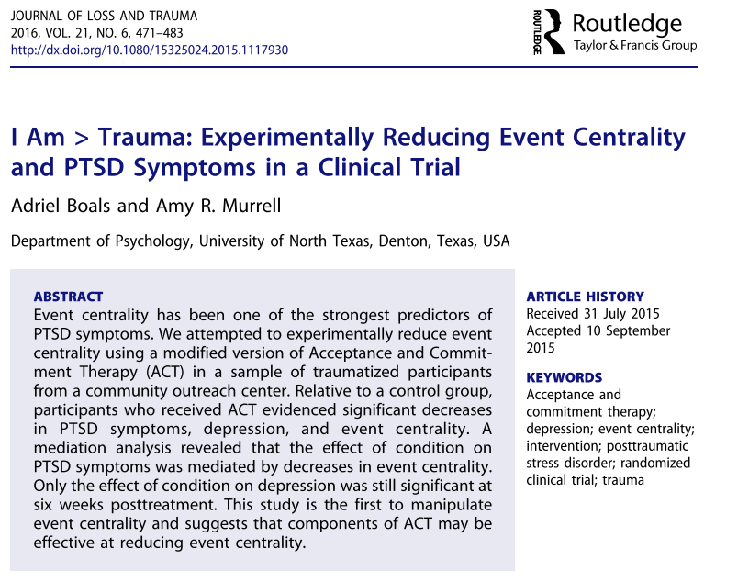
Behandeling (ATC)

Slide 31
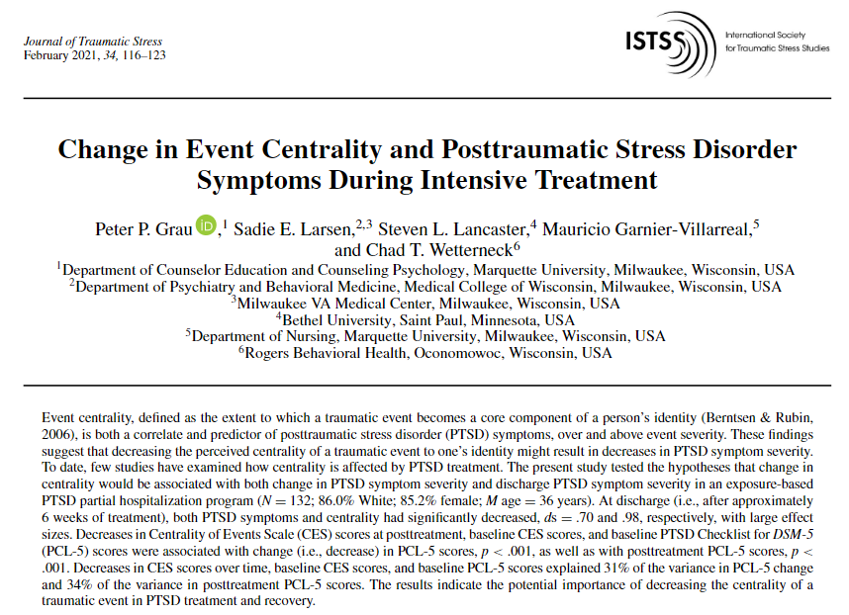
Behandeling
(Exposure)

Slide 32
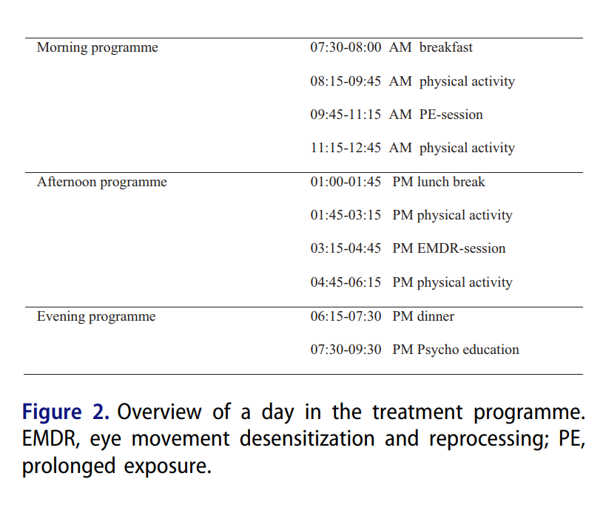
Centrality changes in PTSD treatment - treatment
Intensive 8
2 x 4 days
Prolonged Exposure
EMDR
Physical Actvity
Psycho Education
Van Woudenberg et al., (2018)

Slide 33
Centrality changes in PTSD treatment - study
Intensive 8
4 days - residential treatment
4 days - residential treatment
Follow-up
T0: Day 1 morning
T1: Day 7 evening
T2: Follow-up
Measurements:
CES
Inclusion of trauma in the self
PCL
CAPS

Slide 34
Centrality changes in PTSD treatment - results

Slide 35
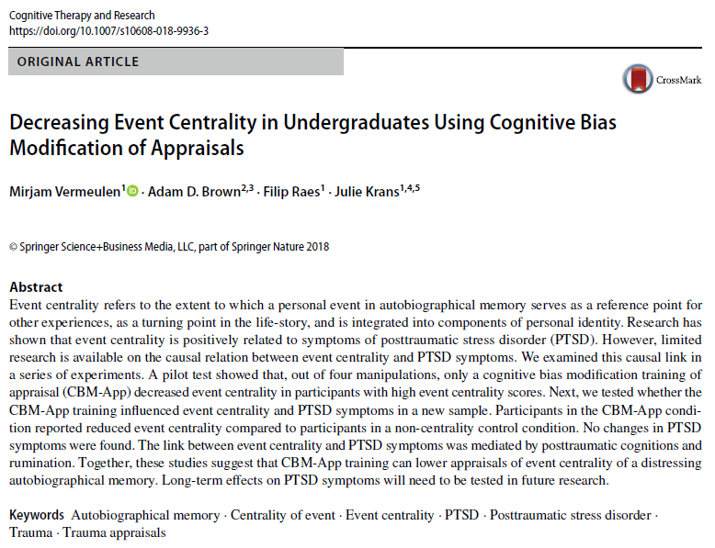
Experimenteel
Event centrality theory:
Mensen hebben een centraliteitsbias tov traumatische herinneringen
Interpretatie bias
Computer based training:
Mensen trainen uit slechte cognitieve gewoonten
De centraliteitsbias proberen te veranderen
80 ‘sentence to end’ taken
Exp conditie: 80 zinnen om centraliteit te verlagen
Con conditie: 80 zinnen, gerelateerd aan het normale studentenleven

Slide 36
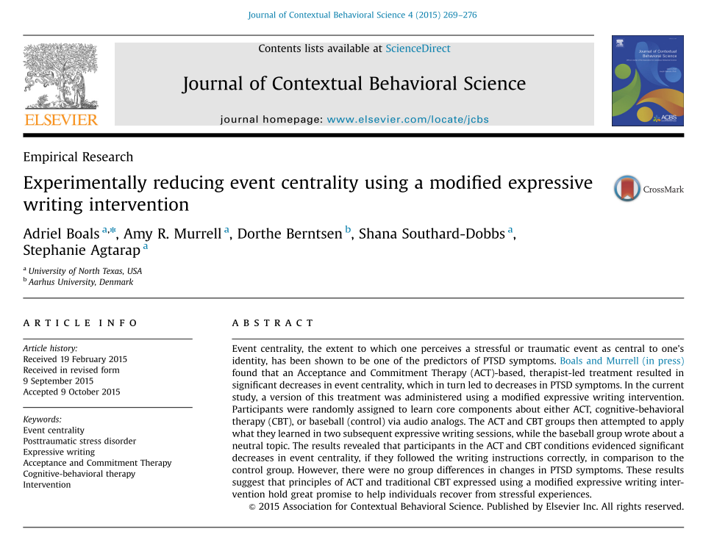
Experimenteel
Schrijfopdracht gebaseerd op ACT

Slide 37
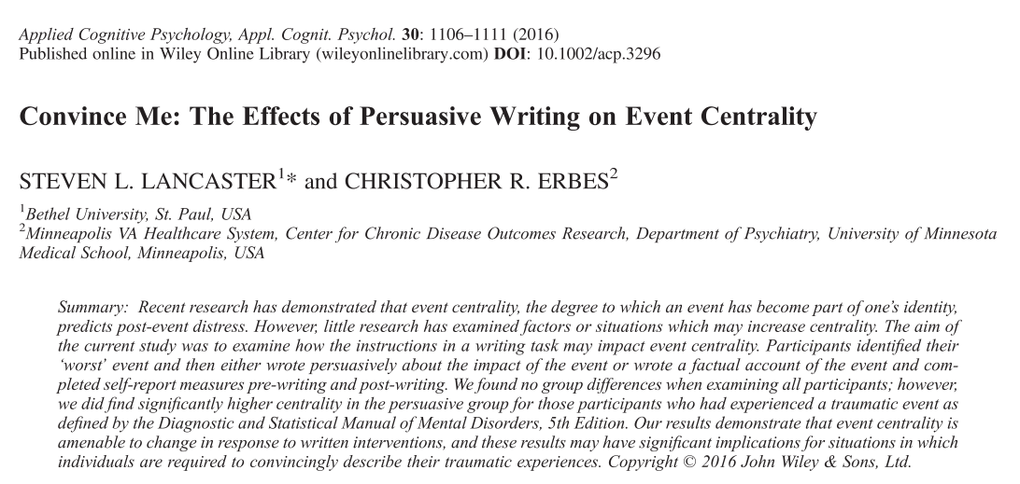
Experimenteel
Schrijfopdracht:
Overtuigend schrijven
Verhogen van centraliteit

Slide 38
